Slide 1
CONTROLE DE PRÓTESES TRANSFEMURAIS ATIVAS COM FUZZY CEREBELLAR MODEL ARTICULATION CONTROLLER
Aluno: | Roberto Aguiar Lima
Orientadora: | Lourdes Mattos Brasil
Coorientadora: | Vera Regina Maraes
Gama – DF, Dezembro de 2014

Slide 2
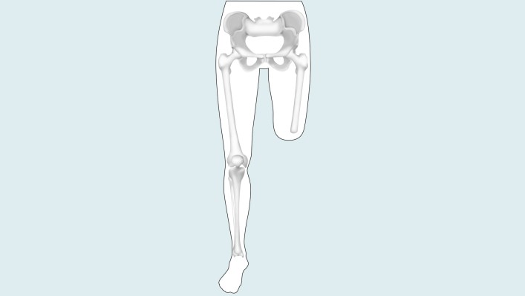
Introdução
Busca por qualidade de vida;
Reabilitação humana;
Próteses;
Próteses transfemurais;

Slide 3
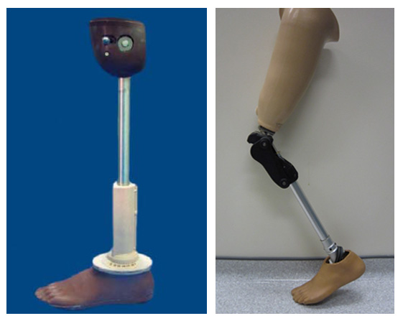
Introdução
Próteses Transfemurais passivas;
  Atuadores intrinsecamente passivos;
  Consumo metabólico extra.

Slide 4
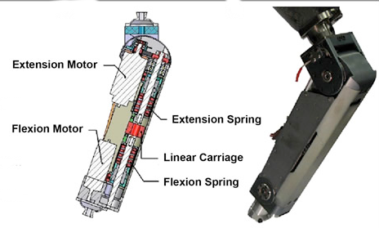
Introdução
Próteses Transfemurais Ativas
  Resolve problemas das próteses passivas;
  Injetam energia para movimentar o joelho;
  Modelo biomecânico;
  Método de controle;
    Engenharia de controle;
    Sistemas de controle Fuzzy;
    Redes Neurais Artificiais;
    Etc...
VILLALPANDO et. al, 2009

Slide 5
Objetivo Geral
O presente trabalho tem como objetivo principal criar um controlador para uma prótese transfemural ativa baseada em sistemas fuzzy e na RNA CMAC.

Slide 6
Objetivos Específicos
Definir os sinais de entrada para o controlador;
Definir os sinais de saídas do controlador;
Definir uma arquitetura de RNA adequada ao CMAC, a ser utilizada para controle de próteses transfemurais ativas;
Simular um controlador CMAC com vistas ao ciclo confortável de marcha;
Selecionar os comportamentos de exceção do ciclo de marcha confortável;
Modelar variações do ciclo de marcha através de vários sistemas fuzzy;
Criar simulações virtuais do controlador, baseados em dados reais, nos diferentes ciclos de marchas selecionados;
Validar as simulações.

Slide 7
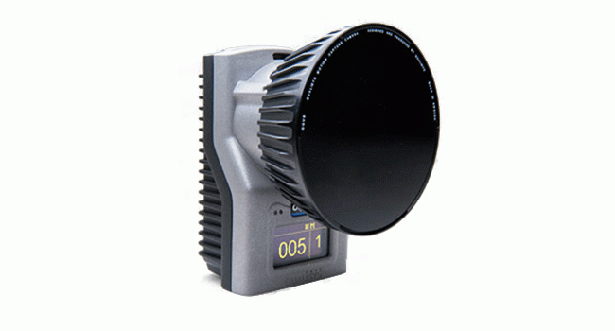
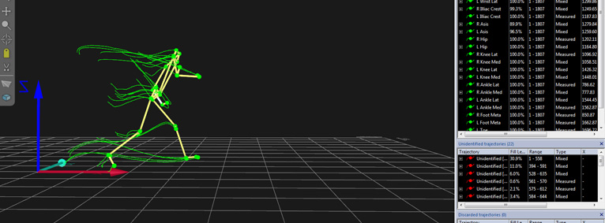
Coleta dos Dados
Laboratório de Movimento UnB Ceilândia
Oqus MRI
Qualisys track manager

Slide 8
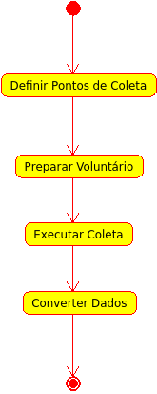
Processo de Coleta de Dados

Slide 9
Processo de Coleta de Dados
Definir Pontos de Coleta
  Exemplos de pontos:
    Cabeça do primeiro metatarso da perna direita;
    Calcâneo da perna direita;
    Maléolo lateral direito;
    Maléolo lateral esquerdo;
    Etc...

Slide 10
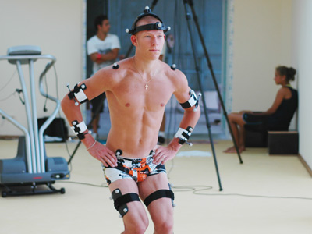
Processo de Coleta de Dados
Preparar Voluntário.

Slide 11
Processo de Coleta de Dados
Executar Coleta.
  Para este trabalho a coleta foi executada da seguinte forma:
    O voluntário deve repetir um ciclo de marcha confortável de aproximadamente 5 segundos, por 5 vezes na frente das câmeras.

Slide 12
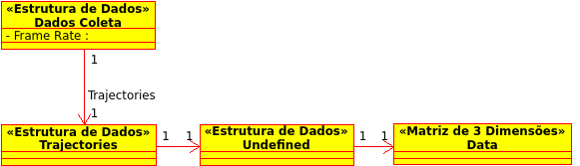
Processo de Coleta de Dados
Converter Dados.
  Usar o QTM para converter os dados coletados para o formato do MATLAB.
Formato dos dados devolvido pelo QTM

Slide 13
Processo de Coleta de Dados
Converter Dados.
  Matriz de 3 dimensões devolvida pelo QTM.
    Primeira dimensão: 74 canais que representam os marcadores presos no voluntário;
    Segunda dimensão: são as posições num plano carteziano (X, Y, Z) mais o erro;
    Terceira dimensão: são cada um dos frames coletados numa coleta específica.

Slide 14
Processo de Coleta de Dados
Converter Dados.
  Cada um dos canais deve ser identificado conforme o marcador que representa;
  Exemplo:
    Canal 1 = Maléolo lateral direito;
    Canal 2 = Calcâneo;
    Canal 3 = Não usado;
    Canal ...

Slide 15
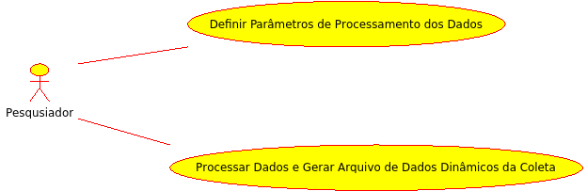
Extração e Transformação dos Dados

Slide 16
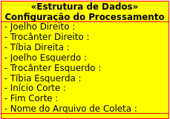
Parâmetros para configuração

Slide 17
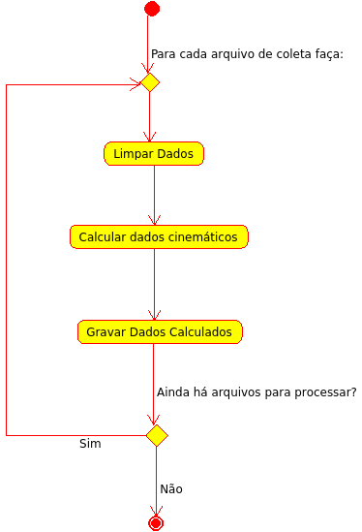
Processar Dados e Gerar Dados Dinâmicos da Coleta

Slide 18
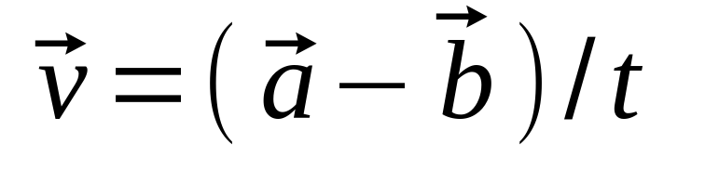
Cálculos das Velocidades Instantâneas

Slide 19

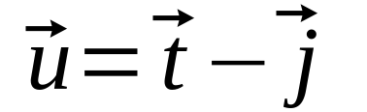
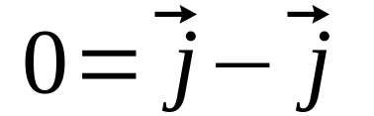
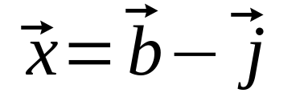
Cálculos dos Ângulos
Ângulos dos Joelhos:
Translação para que ponto do joelho seja a origem:

Slide 20
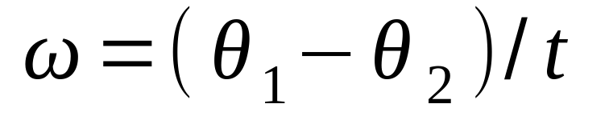
Cálculo das Velocidades Angulares

Slide 21
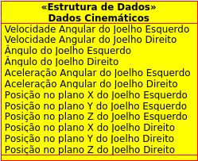
Dados Processados

Slide 22
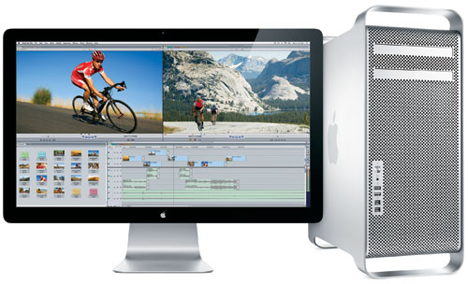

Processamento e Aprendizado
Laboratório de Informática em Saúde
Mac Pro

Slide 23
Aprendizado de Máquina
“Aprendizado de máquina é a ciência de fazer computadores agir sem serem explicitamente programados”.
Andrew Ng
Stanford University

Slide 24
Redes Neurais Artificiais
Estado da arte de aprendizado de máquina;
Aprendizado supervisionado ou não supervisionado;
Inspiradas em sistemas nervosos centrais biológicos;
Existem modelos de RNA's, que apresentam desempenho geral, adequado a resolução de problemas não lineares e com múltiplas variáveis;

Slide 25
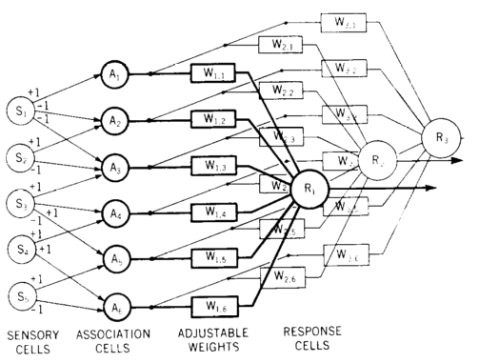
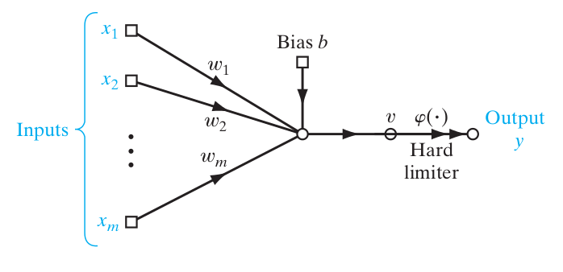
Perceptron de Rosenblatt
Albus, 1975
Haykin, 2009

Slide 26
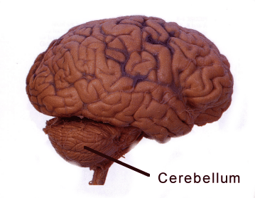
Cerebellar Model Articulation Controller
CMAC
Proposto por J. S. Albus;
Modela a estrutura e a função do cerebellum.

Slide 27
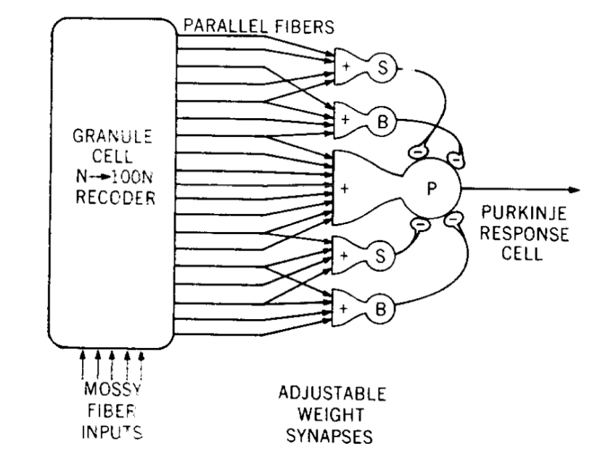
Modelo de Processamento no Cerebellum
Albus, 1972

Slide 28
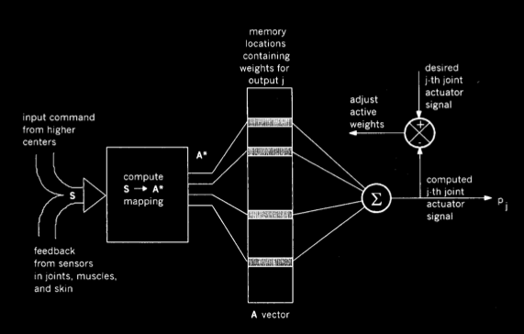
Controle usando CMAC
Albus, 1975

Slide 29
CMAC no Projeto
Aprendizado supervisionado;
  Dados biomecânicos oriundos de captação de movimento em 3D;
  Dados eletromiográficos capitados in vivo.
Responsável pelo ciclo de marcha normal da prótese.
Albus, 1975

Slide 30
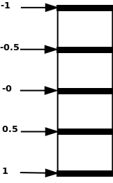
Discretização dos Sinais de Entrada
Discretização para sinais de -1 a 1 no conjunto dos número Reais, para cinco valores possíveis;
A este número de valores possíveis, chamamos de resolução dos sinais de entrada da CMAC.

Slide 31
Mapeando os Sinais de entrada da CMAC
Mapeamento do sinal s1
Valores de s1 | Mapeamento m1
1 | 0, 1, 2
2 | 3, 1, 2
3 | 3, 4, 2
4 | 3, 4, 5
5 | 6, 4, 5
6 | 6, 7, 5

Slide 32
Mapeando os Sinais de entrada da CMAC
Mapeamento do sinal s1
Valores de s2 | Mapeamento m2
1 | 0, 1, 2
2 | 3, 1, 2
3 | 3, 4, 2
4 | 3, 4, 5

Slide 33
Mapeando os Pesos W para 2 sinais de entrada apenas
Cobinação dos sinais s1 e s2
s2 s1c | 1(0, 1, 2) | 2 (3, 1, 2) | 3 (3, 4, 2) | 4 (3, 4, 5)
1 (0, 1, 2) | (0, 0), (1, 1), (2, 2) | (0, 3), (1, 1), (2, 2) | (0, 3), (1, 4), (2, 2) | (0, 3), (1, 4), (2, 5)
2 (3, 1, 2) | (3, 0), (1, 1), (2, 2) | (3, 3), (1, 1), (2, 2) | (3, 3), (1, 4), (2, 2) | (3, 3), (1, 4), (2, 5)
3 (3, 4, 2) | (3, 0), (4, 1), (2, 2) | (3, 3), (4, 1), (2, 2) | (3, 3), (4, 4), (2, 2) | (3, 3), (4, 4), (2, 5)
4 (3, 4, 5) | (3, 0), (4, 1), (5, 2) | (3, 3), (4, 1), (5, 2) | (3, 3), (4, 4), (5, 2) | (3, 3), (4, 4), (5, 5)
5 (6, 4, 5) | (6, 0), (4, 1), (5, 2) | (6, 3), (4, 1), (5, 2) | (6, 3), (4, 4), (5, 2) | (6, 3), (4, 4), (5, 5)
6 (6, 7, 5) | (6, 0), (7, 1), (5, 2) | (6, 3), (7, 1), (5, 2) | (6, 3), (7, 4), (5, 2) | (6, 3), (7, 4), (5, 5)

Slide 34
Mapeando os Pesos W para mais de 2 sinais de entrada
Cobinação das células da tabela anterior com o sinal s3.
Células da Tabela anterior | Sinal s3
 | 1 (0, 1, 2) | 2 (3, 1, 2)
(0, 0), (1, 1), (2, 2) | (0, 0, 0), (1, 1, 1), (2, 2, 2) | (0, 0, 3), (1, 1, 1), (2, 2, 2)
(3, 0), (1, 1), (2, 2) | (3, 0, 0), (1, 1, 1), (2, 2, 2) | (3, 0, 3), (1, 1, 1), (2, 2, 2)
... | ... | ...
(6, 0), (7, 1), (5, 2) | (6, 0, 0), (7, 1, 1), (5, 2, 2) | (6, 0, 3), (7, 1, 1), (5, 2, 2)
(3, 3), (1, 1), (2, 2) | (3, 3, 0), (1, 1, 1), (2, 2, 2) | (3, 3, 3), (1, 1, 1), (2, 2, 2)
(3, 3), (4, 1), (2, 2) | (3, 3, 0), (4, 1, 1), (2, 2, 2) | (3, 3, 3), (4, 1, 1), (2, 2, 2)
... | ... | ...

Slide 35
Sistemas de Controle Fuzzy
Sistemas baseados em lógica fuzzy;
Modelo baseado em variáveis linguisticas e bases de conhecimento;
Em geral de fácil modelagem e implementação em comparação a outras técnicas de controle;

Slide 36

Treinamento da CMAC
ALBUS, 1975
SAUBORIN, 2012

Slide 37
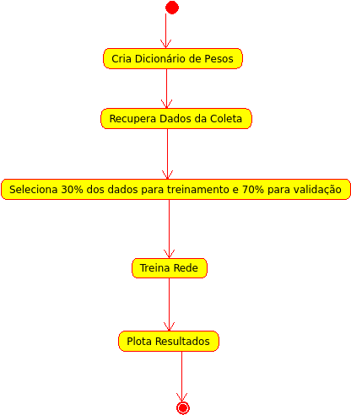
Visão Geral do Treinamento e da Validação

Slide 38
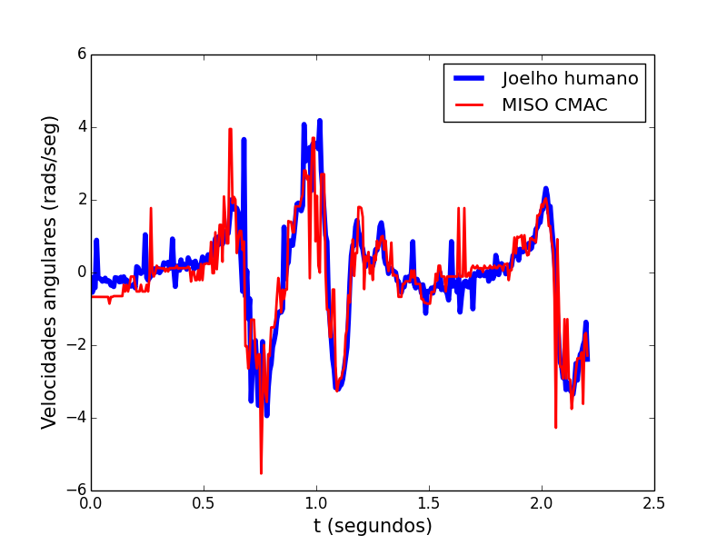
Exemplo Validação
Abaixo um gráfico gerado para uma miso CMAC:
  Sinais de entrada posições X, Y, Z, do joelho esquerdo;
  3 ativações de pesos;
  15 valores discretos para cada sinal de entrada;
  50 iterações de treinamento;
  Como saída a aproximação da velocidade angular do joelho direito.

Slide 39
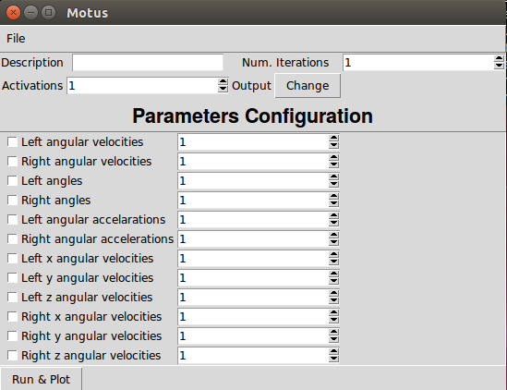
Interface Gráfica para Configuração de Parâmetros

Slide 40
Controle Fuzzy no Projeto
Alterar o comportamento da RNA, para tornar a prótese adaptável a diferentes ciclos de marchar.
  Exemplo:
    Terreno em aclive,
    Terreno em declive,
    Correr,
    Ultrapassar obstáculos,
    Subir escadas,
    Etc...

Slide 41
Aquitetura do Controlador
Sinais.
Emg,
Acelerômetros,
Etc...
Sistema Fuzzy n
Sistema Fuzzy 2
Sistema Fuzzy 1
Rede Neural Artificial
CMAC
Atuador Joelho
Atuador Tornozelo 1
Atuador Tornozelo 2

Slide 42
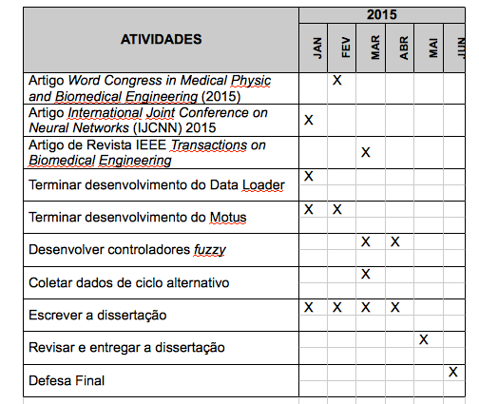
Cronograma

Slide 43
Tópico em aberto
Construir um protótipo de prótese e validar o controlador.

Slide 44
Fim
Obrigado!

